Slide 1
CH10-Gestion des routes
Développement front-end

Slide 2
I- Introduction
Les routes donnent la capacité d'afficher différentes pages à l'utilisateur. Cela signifie qu'il donne la possibilité de naviguer entre les différentes parties d'une application en entrant une URL ou en cliquant sur un élément.
Afin de développer une application React il vous faut écrire plusieurs Component mais il a besoin d'un seul fichier afin de servir des utilisateurs, c'est index.html.
Par défaut, React vient sans routage. Et pour l'activer, nous devons ajouter une bibliothèque nommée react-router.
Pour l'installer, vous devrez exécuter la commande suivante dans votre terminal : npm install react-router-dom

Slide 3
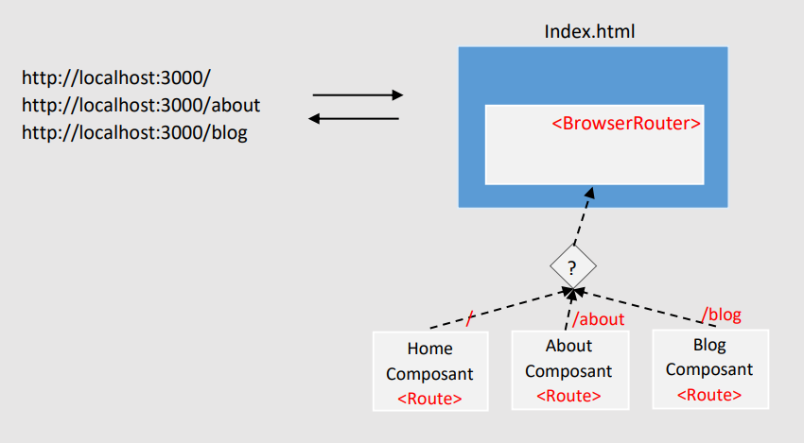
I- Introduction
Le React Router vous permet de définir des URL dynamiques et de sélectionner un composant approprié pour l’afficher sur le navigateur de l’utilisateur en correspondance à chaque URL.

Slide 4
II- Le composant BrowserRouter
BrowserRouter est utilisé plus couramment, il utilise le History API incluse dans HTML5 pour surveiller l’historique de votre routeur.
Cet élément indique que nous allons utiliser un routage dans le contenu à l’aide de l’élément <Route>:
<BrowserRouter>
<Route exact path="/" component={Home}/>
<Route path="/about" component={About}/>
<Route path="/topics" component={Topics}/>
</BrowserRouter>

Slide 5
III- Le composant Route
Le composant <Route> définit une relation (mapping) entre une URL et un Component. Cela signifie que lorsque l'utilisateur visite une URL sur le navigateur, un Component correspondant doit être rendu sur l'interface.
L'attribut exact est utilisé dans le <Route> afin de dire que ce <Route> ne fonctionne que si la URL sur le navigateur correspond absolument à la valeur de son attribut path.

Slide 6
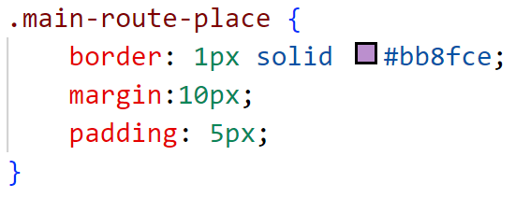
IV- Exemples
Exemple 1:
Créer un projet chapitre10-exp1 et installer react-router:
npx create-react-app chapitre10-exp1
cd 13-routage
install --save react-router-dom
Supprime tous les contenus des deux fichiers App.css & App.js, nous allons écrire le code de ces deux fichiers.
App.css:

Slide 7
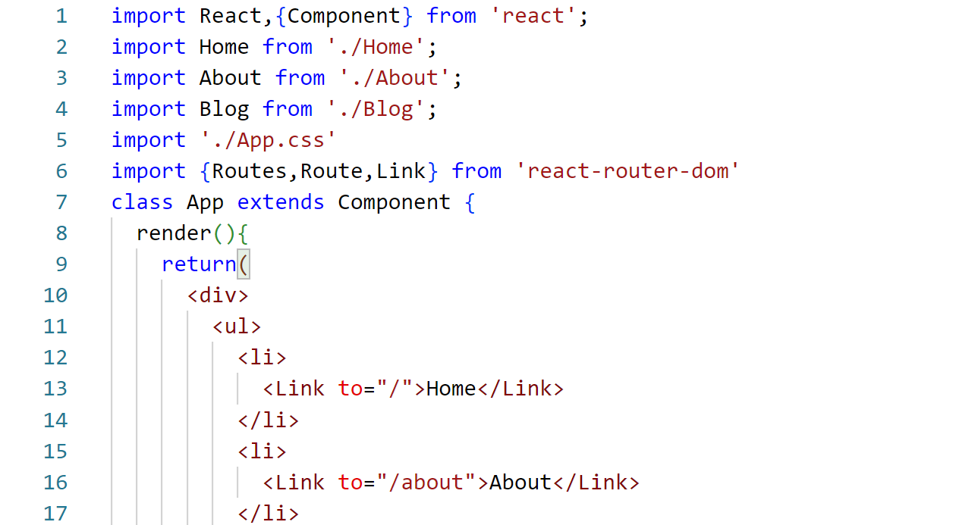
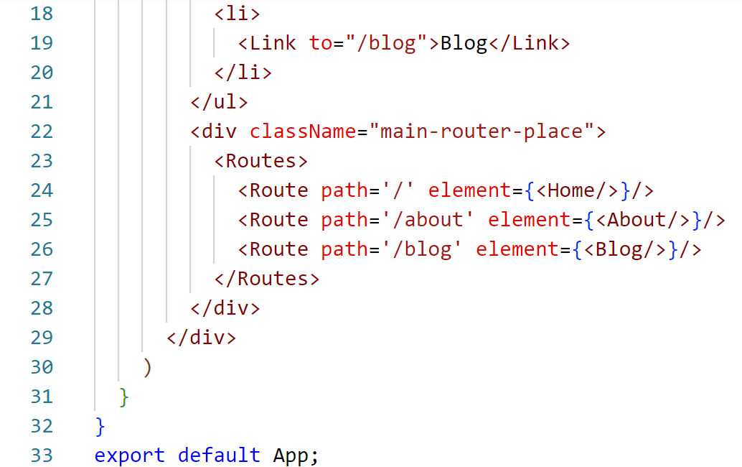
IV- Exemples
Exemple 1:
App.js:

Slide 8
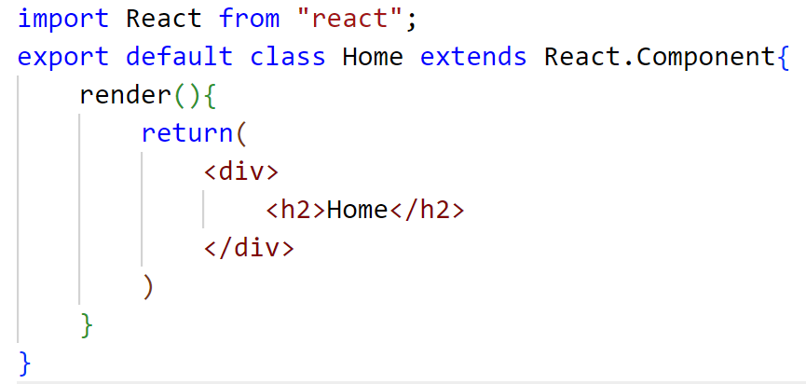
IV- Exemples
Exemple 1:
Home.js:

Slide 9

IV- Exemples
Exemple 1:
Blog.js:

Slide 10
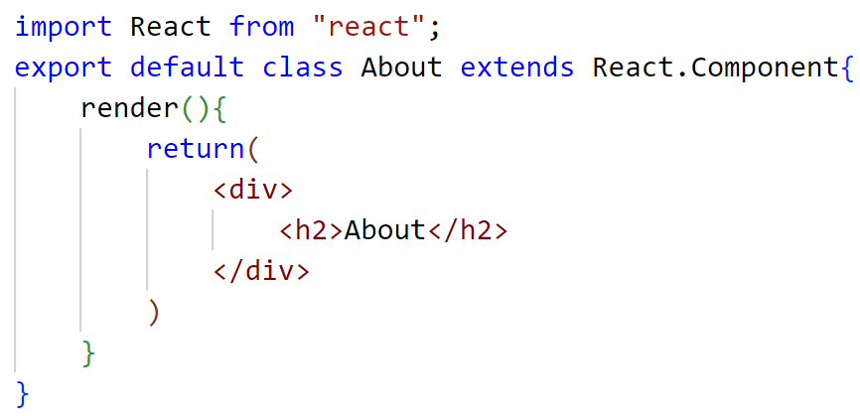
IV- Exemples
Exemple 1:
About.js:

Slide 11
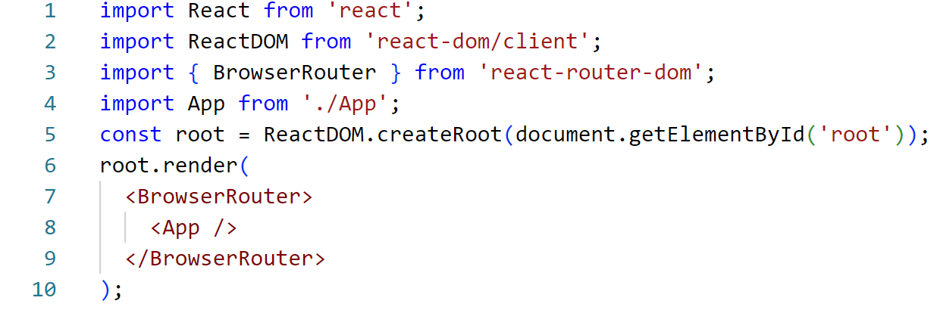
IV- Exemples
Exemple 1:
index.js:

Slide 12
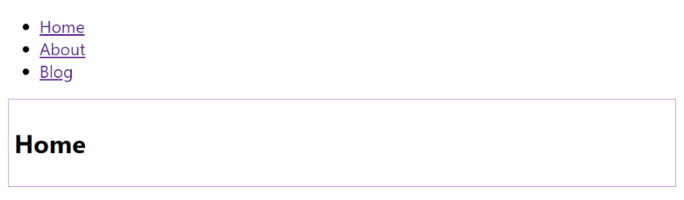
IV- Exemples
Exemple 1:
Rendu:

Slide 13
IV- Exemples
Exemple 2:
Créer un projet chapitre10-exp2 et installer react-router:
npx create-react-app chapitre10-exp2
cd 13-routage
install --save react-router-dom
Supprime tous les contenus du fichier App.js

Slide 14
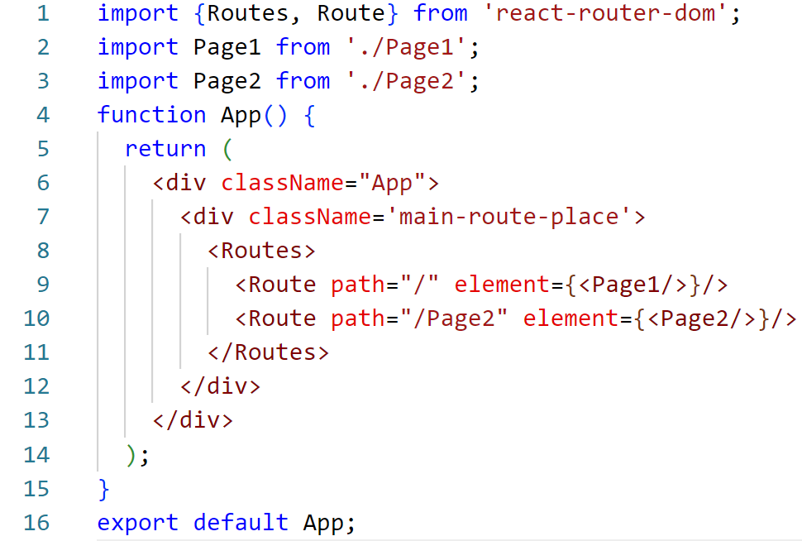
IV- Exemples
Exemple 2:
App.js:

Slide 15
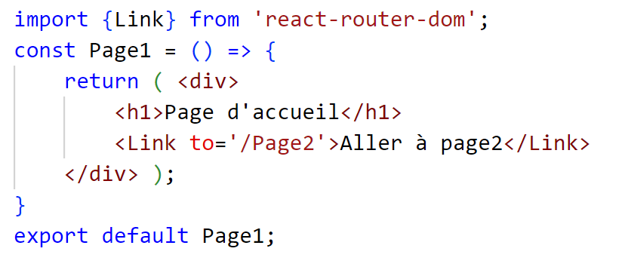
IV- Exemples
Exemple 2:
Page1.js:

Slide 16
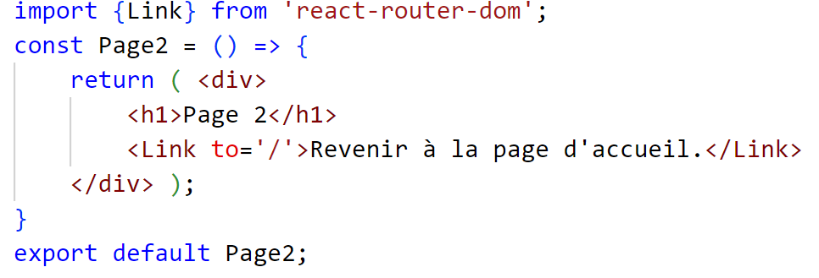
IV- Exemples
Exemple 2:
Page2.js:

Slide 17
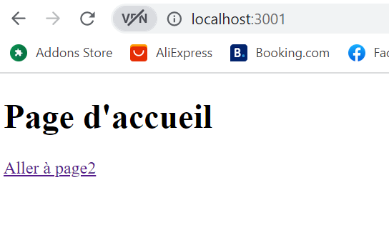
IV- Exemples
Exemple 2:
Rendu Page1:

Slide 18
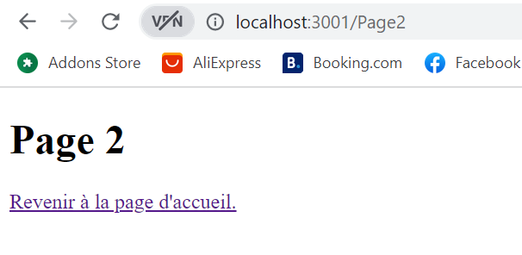
IV- Exemples
Exemple 2:
Rendu Page2:

Slide 19
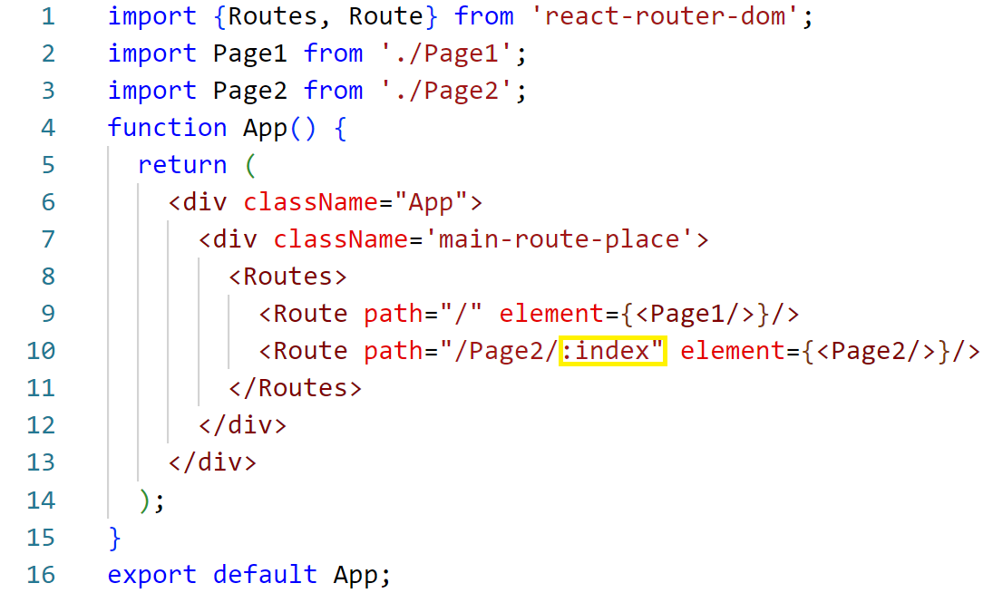
IV- Exemples
Exemple 3:
Nous allons modifier l’exemple 2 pour utiliser un paramètre:
App.js :

Slide 20
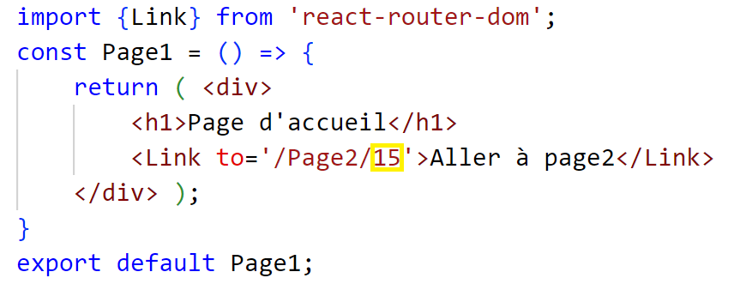
IV- Exemples
Exemple 3:
Page1.js:

Slide 21
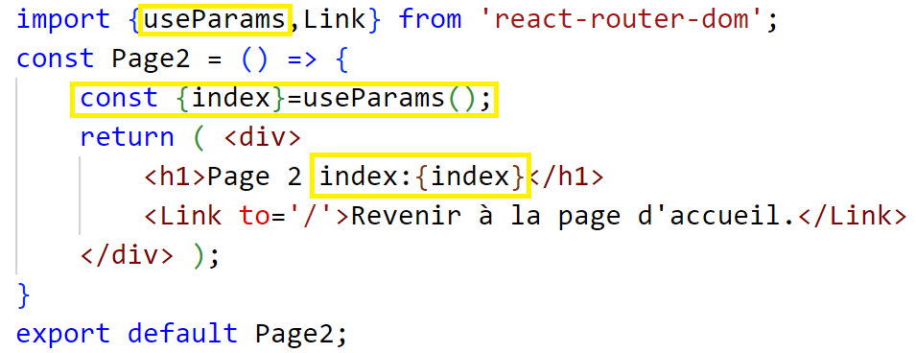
IV- Exemples
Exemple 3:
Page2.js:

Slide 22
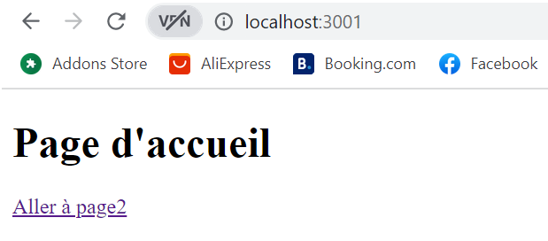
IV- Exemples
Exemple 3:
Rendu Page1:

Slide 23
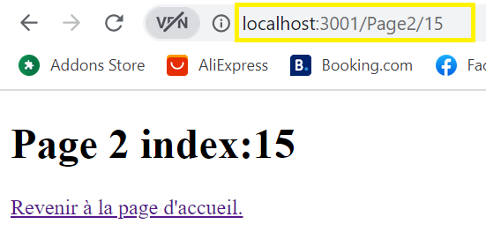
IV- Exemples
Exemple 3:
Rendu Page2:

